Slide 1
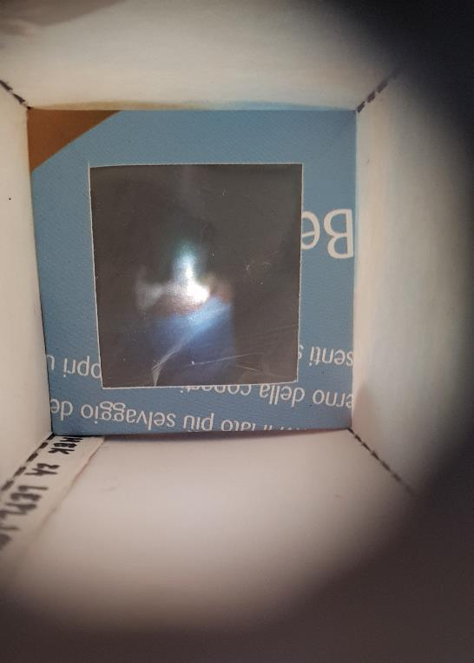
KAMERA OBSCURA 1
Martin Knuplež,
OŠBI

Slide 2

KAJ JE KAMERA OBSCURA?
Temna soba (latinsko Camera obscura ) - je predhodnica sodobnega fotoaparata. V osnovi je to škatla, ki je v notranjosti počrnjena, skozi majhno odprtinico pa vanjo vdirajo svetlobni žarki. Na njeni zadnji steni nastane obrnjena slika predmeta pred odprtino.
Temna soba
žarki
predmet
Slika predmeta
Luknjica – zaslonka
(namesto objektiva)
Delovanje camere obscure je navduševalo filozofa Aristotla, pri svojem delu pa jo je uporabljal tudi Leonardo da Vinci. Ime camera obscura je prvič uporabil znani nemški astronom Johannes Kepler.
Princip delovanja te naprave še danes posnemajo fotoaparati in kamere. Beseda kamera izhaja prav iz izraza camera obscura.

Slide 3
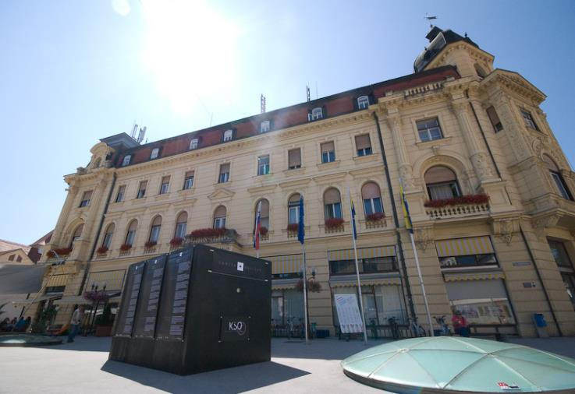
KAMERA OBSCURA DANES
V mesecu juliju na celjskem gradu večkrat predstavijo v turistične namene imitacijo CAMERE OBSCURE. To je v bistvu črna soba, v kateri ljudje opazujejo slike predmetov pred njo, ki jih riše svetloba na zadnjo steno.
Camera obscura na dvorišču celjskega gradu

Slide 4
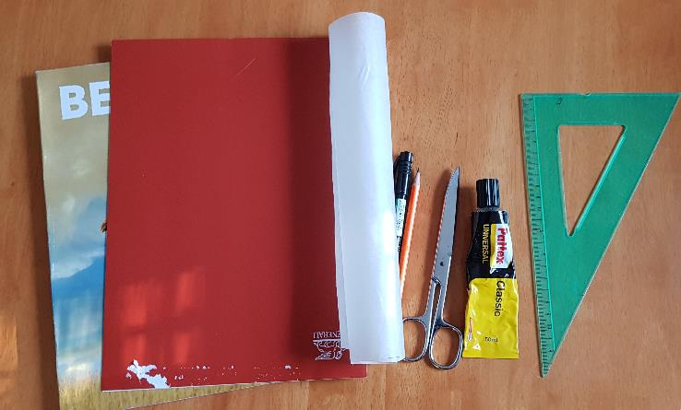
IZDELAJ MODEL KAMERE OBSCURE!
Model kamere obscure lahko izdelaš z malo spretnosti doma.
Kaj potrebuješ?
GRADIVA:
karton v velikosti A4, lahko platnice od starega zvezka ali mape,
kos prosojne, rahlo mlečne folije, najbolje od vrečke za odpadke.
ORODJE IN PRIBOR:
svinčnik in trikotnik,
škarje,
olfa nož (ni obvezno) in podlago za rezanje,
šestilo ali majhen žebljiček,
lepilo za papir,
lepilni trak.

Slide 5
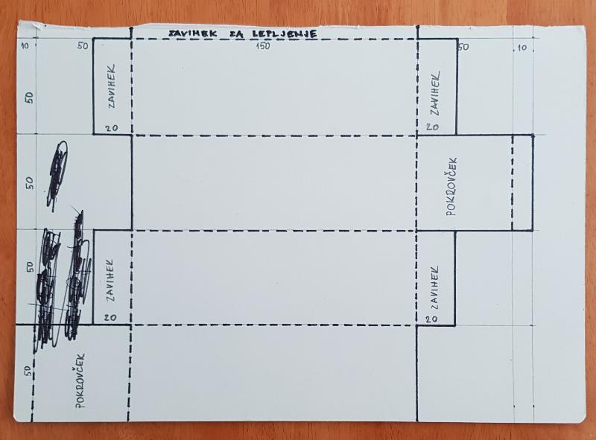
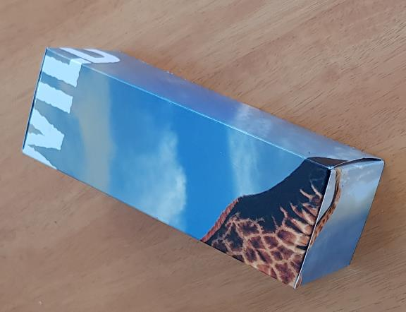
IZDELAJ MODEL KAMERE OBSCURE!
POSTOPEK IZDELAVE: zarisovanje
Najprej moramo izdelati škatlico, ki predstavlja „temno sobo“. Mere prilagodimo velikosti gradiva. Uporabili bomo karton za platnice od starega zvezka (lahko je počečkan ☺ ). Format A4 meri 290 mm x 210 mm. Mreža škatlice ne sme presegati teh mer.
Določimo mere robov škatlice:
pokrovček kvadratne oblike z robom 50 mm,
dolžina škatlice 150 mm.

Slide 6
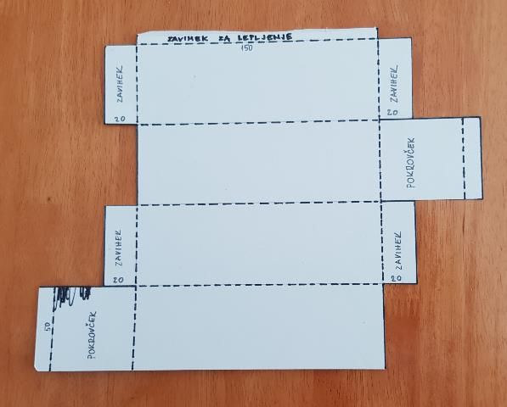
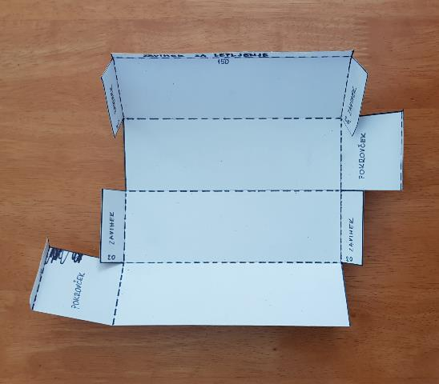
IZDELAJ MODEL KAMERE OBSCURE!
POSTOPEK IZDELAVE: izrezovanje in pregibanje
Mrežo lahko izrežemo (izstrižemo) s škarjami, lahko pa tudi z olfa nožkom. V tem primeru uporabimo ustrezno podlago (lahko zložimo več reklamnih listov enega nad drugega). Pazi na lastno varnost!
Na predvidenih mestih napravimo pregibe. Za pregibanje kartona uporabljamo žlebni pregib. Žleb lahko napravimo z oblim delom škarjic, ki jih počasi vlečemo ob robu trikotnika.

Slide 7
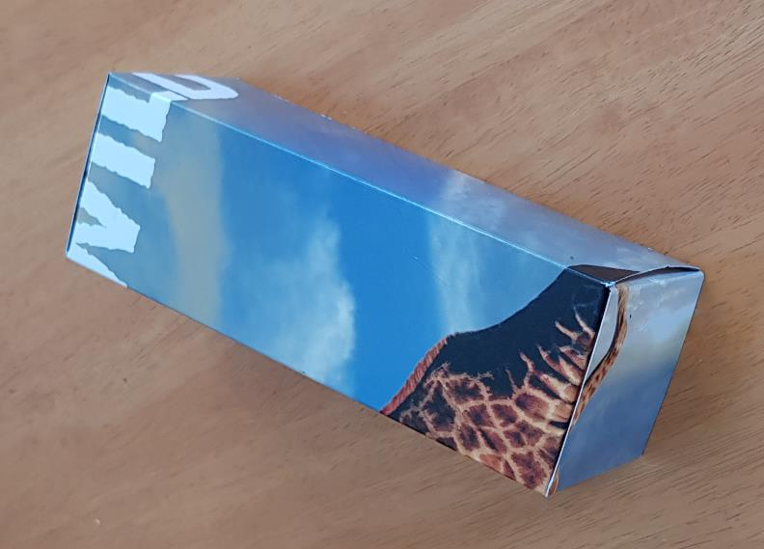
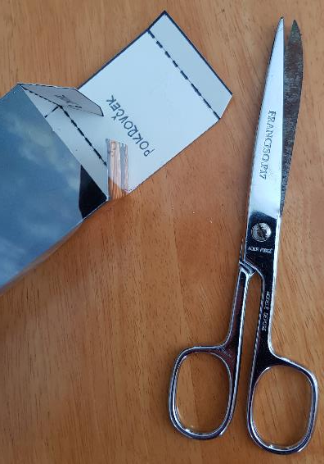
IZDELAJ MODEL KAMERE OBSCURE!
POSTOPEK IZDELAVE: sestavljanje škatlice
Vzdolžni zavihek, ki je predviden za lepljenje, namažemo z lepilom in zlepimo z nasprotnim robom plašča.
Zavihkom na pokrovčkih poševno obrežemo vogalčke, da se lažje zatikajo pri zapiranju škatlice.

Slide 8
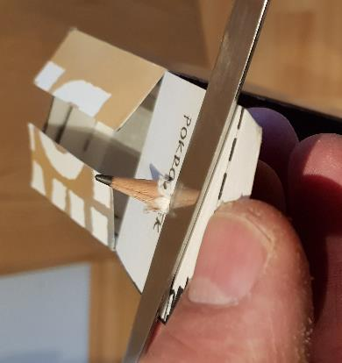
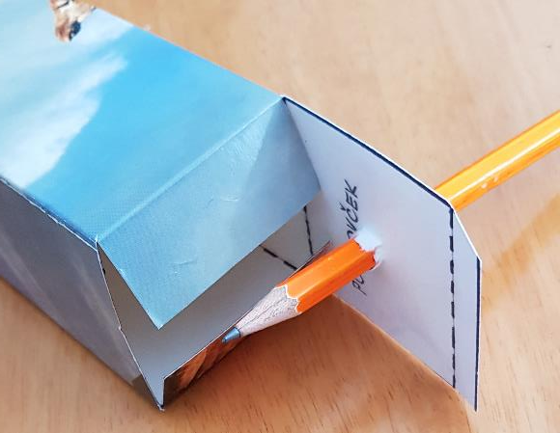
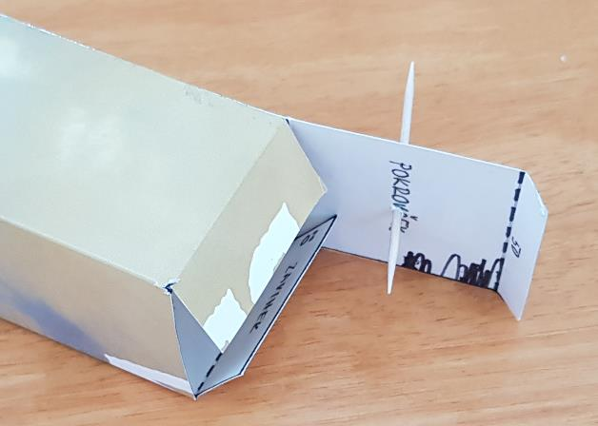
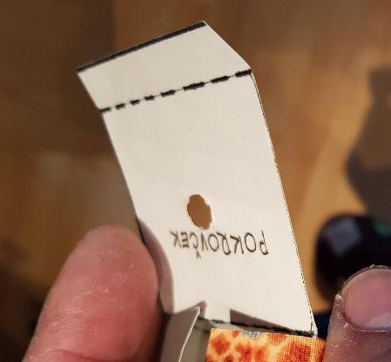
IZDELAJ MODEL KAMERE OBSCURE!
POSTOPEK IZDELAVE: objektiv in okular
Kamera obscura ima namesto objektiva na sprednji strani majhno luknjico. Če nimamo luknjača, jo lahko izdelamo z zobotrebcem (pazi, koničast je tudi na drugi strani!). Najprej napravi začetno luknjico s konico šestila ali z žebljičkom.
Okular je nekoliko večja luknjica na pokrovčku, nasprotnem od objektiva. Izdelamo jo kar s svinčnikom. Natrgane robove previdno obrežemo s katerim koli ostrim nožem.

Slide 9
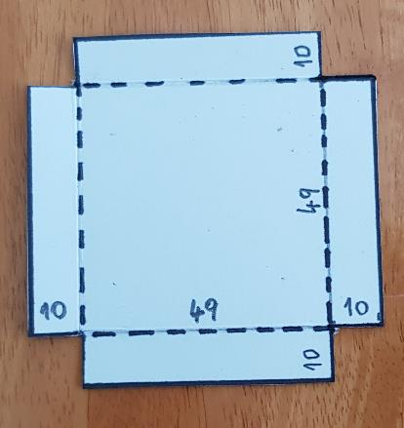
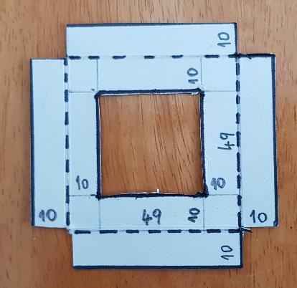
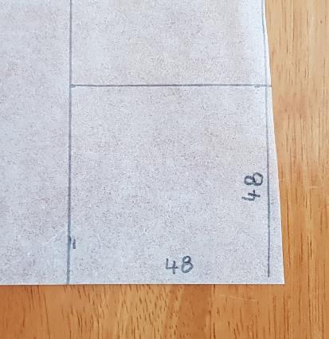
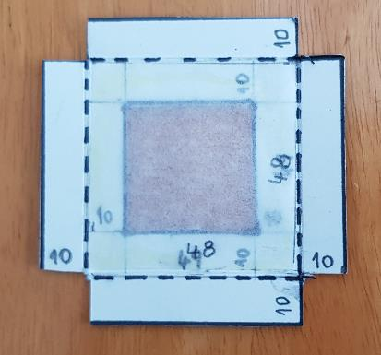
IZDELAJ MODEL KAMERE OBSCURE!
POSTOPEK IZDELAVE: okvir zaslona in zaslon
Okvir zaslona mora biti malenkost (1 mm) manjši, kot je pokrovček škatlice. Najprej narišemo in izrežemo kvadrat z robom 49 mm in zavihki 10 mm na zunanjo stran. Na predvidenih mestih napravimo žlebne pregibe.
Na notranjo stran kvadrata narišemo 10 mm oddaljene vzporednice. Tako nastane v sredini manjši kvadrat, ki ga izrežemo.
Zaslon, na katerem se bo pojavljala slika, mora biti iz prosojnega gradiva. Pri večjih modelih kamere obscure se je dobro obnesel „peki“ papir, pri tem majhnem modelu pa ne. Ob preizkušanju z več prosojnimi gradivi se je najbolje obnesla rahlo mlečna prosojna folija, odrezana od vrečke za odpadke. Folijo zalepimo na okvir zaslona.

Slide 10
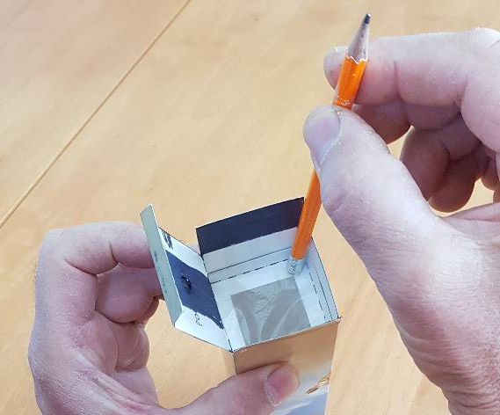
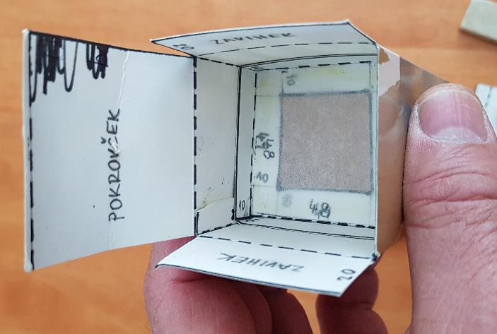
IZDELAJ MODEL KAMERE OBSCURE!
POSTOPEK IZDELAVE: sestavljanje kamere obscure
Okvir zaslona previdno vstavimo v ohišje kamere obscure na tisti strani, kjer je okular (manjša luknjica). Zaslon naj bo pred prvim opazovanjem od roba oddaljen 2cm do 3 cm. Pri nameščanju zaslona si lahko pomagate s topim delo svinčnika. Če je potrebno, lahko odprete tudi pokrovček z okularjem in s spodnje strani poravnate zaslon.
Po namestitvi zaslona na ustrezno mesto, se lotite prvega opazovanja.

Slide 11
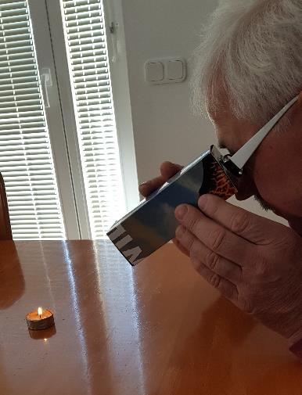
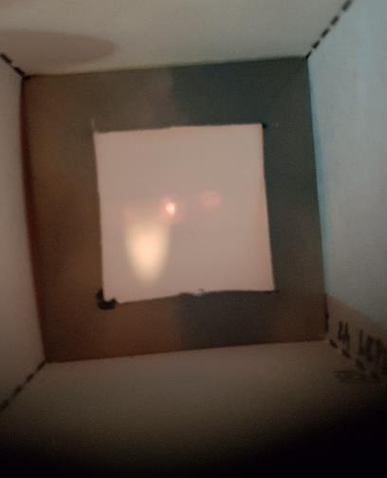
PREIZKUŠANJE MODELA KAMERE OBSCURE
OPAZOVANJE PLAMENA ČAJNE SVEČKE
POZOR! Pri uporabi plamena bodi skrajno previden! Že obmanjši neprevidnosti se lahko opečeš, v skrajnem primeru lahko pride do požara! Zato pred prižigom svečke odstrani z mize vse gorljive snovi (papirje, folijo ...).
Pri poskusih z opazovanjem plamena sveče je dobro, če ne moti druga svetloba. Zato opazovanja opravi ob zastrtih oknih ali zvečer ob izključeni razsvetljavi v sobi. Na zaslonu se vidi tudi svetel krožec. To je luknjica, skozi katero prihaja svetloba na zaslon. Včasih je to moteče, zato kamero toliko premakni, da nastane slika bolj na robu zaslona!
Pri poskusih opazovanja plamena sveče je dobro, če ne moti druga svetloba. Zato opazovanja opravi ob zastrtih oknih ali zvečer ob izključeni razsvetljavi v sobi.

Slide 12
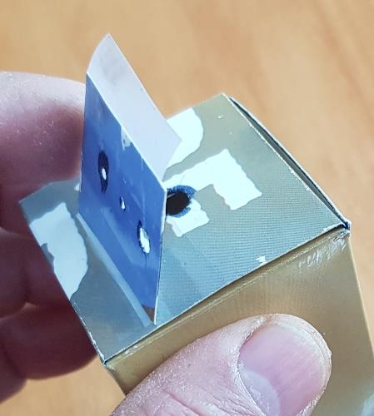
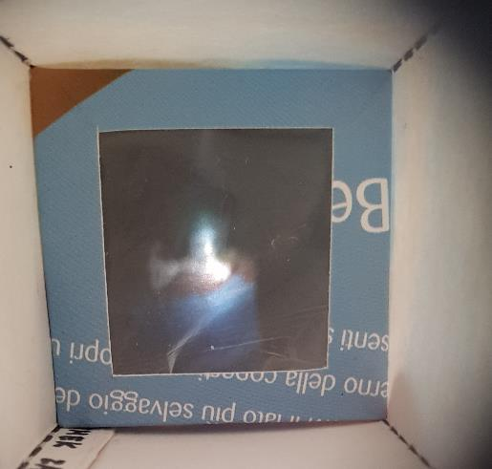
PREIZKUŠANJE MODELA KAMERE OBSCURE
DOPOLNITEV KAMERE S SPREMENLJIVO ZASLONKO
Pri opazovanju predmetov, ki niso svetila, je slika zelo šibka, včasih skoraj nevidna. Zato je potrebno povečati luknjico zaslonke – fotografi bi rekli, da je potrebno zaslonko bolj odpreti.
Dobra rešitev je izdelava traku iz kartona, v katerega napravimo več luknjic z različnim premerom. Za različna opazovanja izberemo najustreznejšo zaslonko (luknjico) in kartonček z lepilnim trakom pritrdimo na sprednjo stran kamere. Še prej povečamo luknjico na pokrovčku škatlice.
Zelo koristno bi bilo tudi prebarvati notranjost kamere obscure s črno barvo. Tako bi bilo manj moteče dodatne svetlobe.
Slika sosedove hiše v kameri obscuri

Slide 13
OPAZOVANJA Z MODELOM KAMERE OBSCURE
Prepiši in preriši na list in ga prilepi v zvezek za fiziko v poglavju Svetloba!
O KAMERI OBSCURI
Kakšen je pomen besed camera obscura in v katerem jeziku? _____________________________________________________
Dopolni risbo, ki prikazuje princip delovanja kamere obscure!
Ob risbi zapiši na ustrezna mesta: kamera obscura, zaslonka, predmet, žarki, slika predmeta.
zaslon

Slide 14

OPAZOVANJA Z MODELOM KAMERE OBSCURE
Prepiši in preriši na list in ga prilepi v zvezek za fiziko v poglavju Svetloba!
LEGA PREDMETA IN VELIKOST SLIKE
Z izdelano kamero obscuro opazuj svečo. Zaslon v kameri nastavi približno 3 cm od sprednje stranice z luknjico – zaslonko.
Približuj kamero sveči! Opazuj, kaj se dogaja s sliko plamena!
Oddaljuj kamero od sveče! Kako se spreminja velikost slike?
Ugotovitev: Velikost slike (izberi) je / ni odvisna od oddaljenosti predmeta. Če je predmet bližje zaslonki kamere obscure, je slika ________, če pa je bolj oddaljen, pa je slika __________. Ta ugotovitev se potrdi tudi z risanjem žarkov na spodnji sliki.
zaslon
Predmeta (sveči) pred kamero obscuro sta označena s črkama P₁ in P₂.
Dopolni risbo z risanjem žarkov od predmetov (celotnih višin sveč) do zaslona. Nariši sliki predmetov (sveč)! Sliki označi z S₁ in S₂.
P₁
P₂

Slide 15
OPAZOVANJA Z MODELOM KAMERE OBSCURE
Ko je sončno vreme, opazuj naravo!
ŽELIM TI VELIKO VESELJA IN ZABAVE PRI IZDELAVI IN UPORABI
KAMERE OBSCURE!

